Slide 1
ДИПЛОМНА РОБОТА
з теми: “Числове дослідження контактної взаємодії в умовах плоскої деформації”
Виконав:
студент групи ПА-18-1
Мостовий Аристарх Олександрович
Керівник:
Кузьменко Василь Іванович

Slide 2
Об’єкт, мета та результати роботи
Об’єкт дослідження: МСЕ у двовимірних задачах стаціонарної теплопровдності.
Мета роботи: розрахувати та створити програму, яка могла б вирішувати конкретну задачу стаціонарної теплопровідності.
Результати роботи можуть бути застосовані напряму при рішенні конкретної задачі теплопровідності та при викладанні курсу вступу до МСЕ.

Slide 3
Актуальність теми
На даний момент метод скінченних елементів є одним із найпопулярніших методів розв’язку задач різних галузей науки та техніки, які зводяться до рівнянь з частинними похідними. За допомогою цього методу вирішується великий спектор задач. Наприклад задача теплопровідності, вирішення однієї з таких задач і було приведено у роботі.

Slide 4
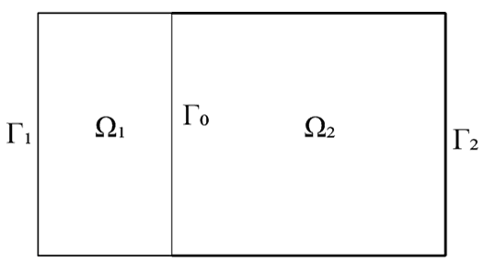
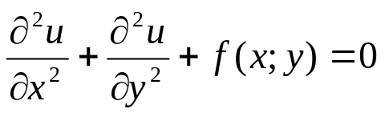
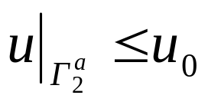
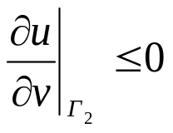
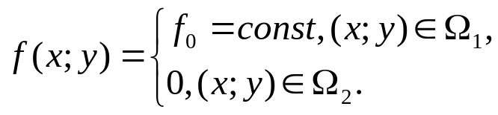
Постановка задачі
Розглядається двовимірна задача стаціонарної теплопровідності у області Ω обмеженій контуром Г.
На межі області заданий розподіл температури:
розподіл температури
крайові умови
(значення термостату)
функція підігрівання

Slide 5
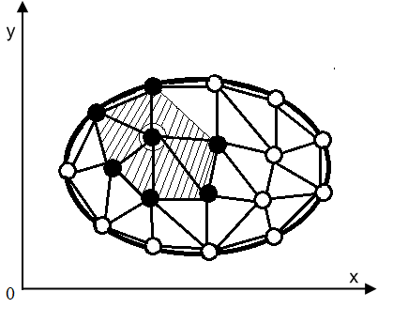
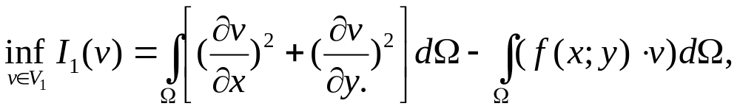
Метод скінченних елементів
Розбиття області Ω на трикутні скінченні елементи
(1)

Slide 6
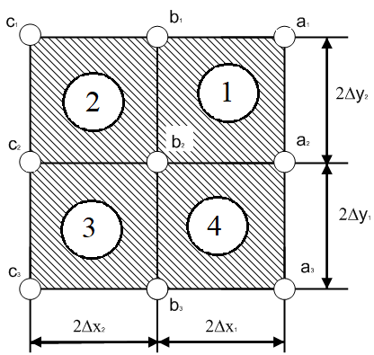
графічне представлення функції одного вузла
формула для першого СЕ

Slide 7
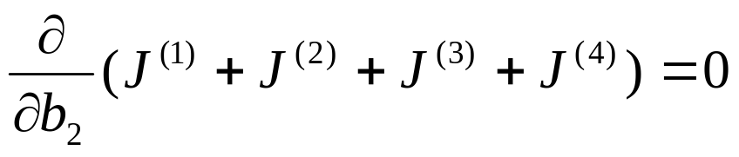
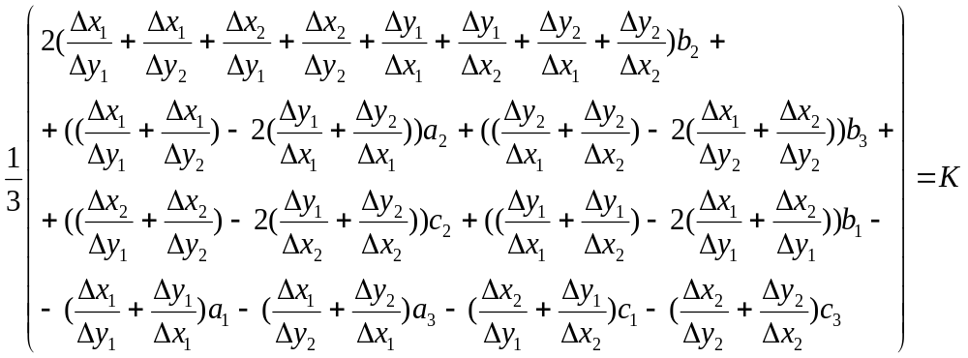
функція одного вузла
ліва частина СЛАР

Slide 8
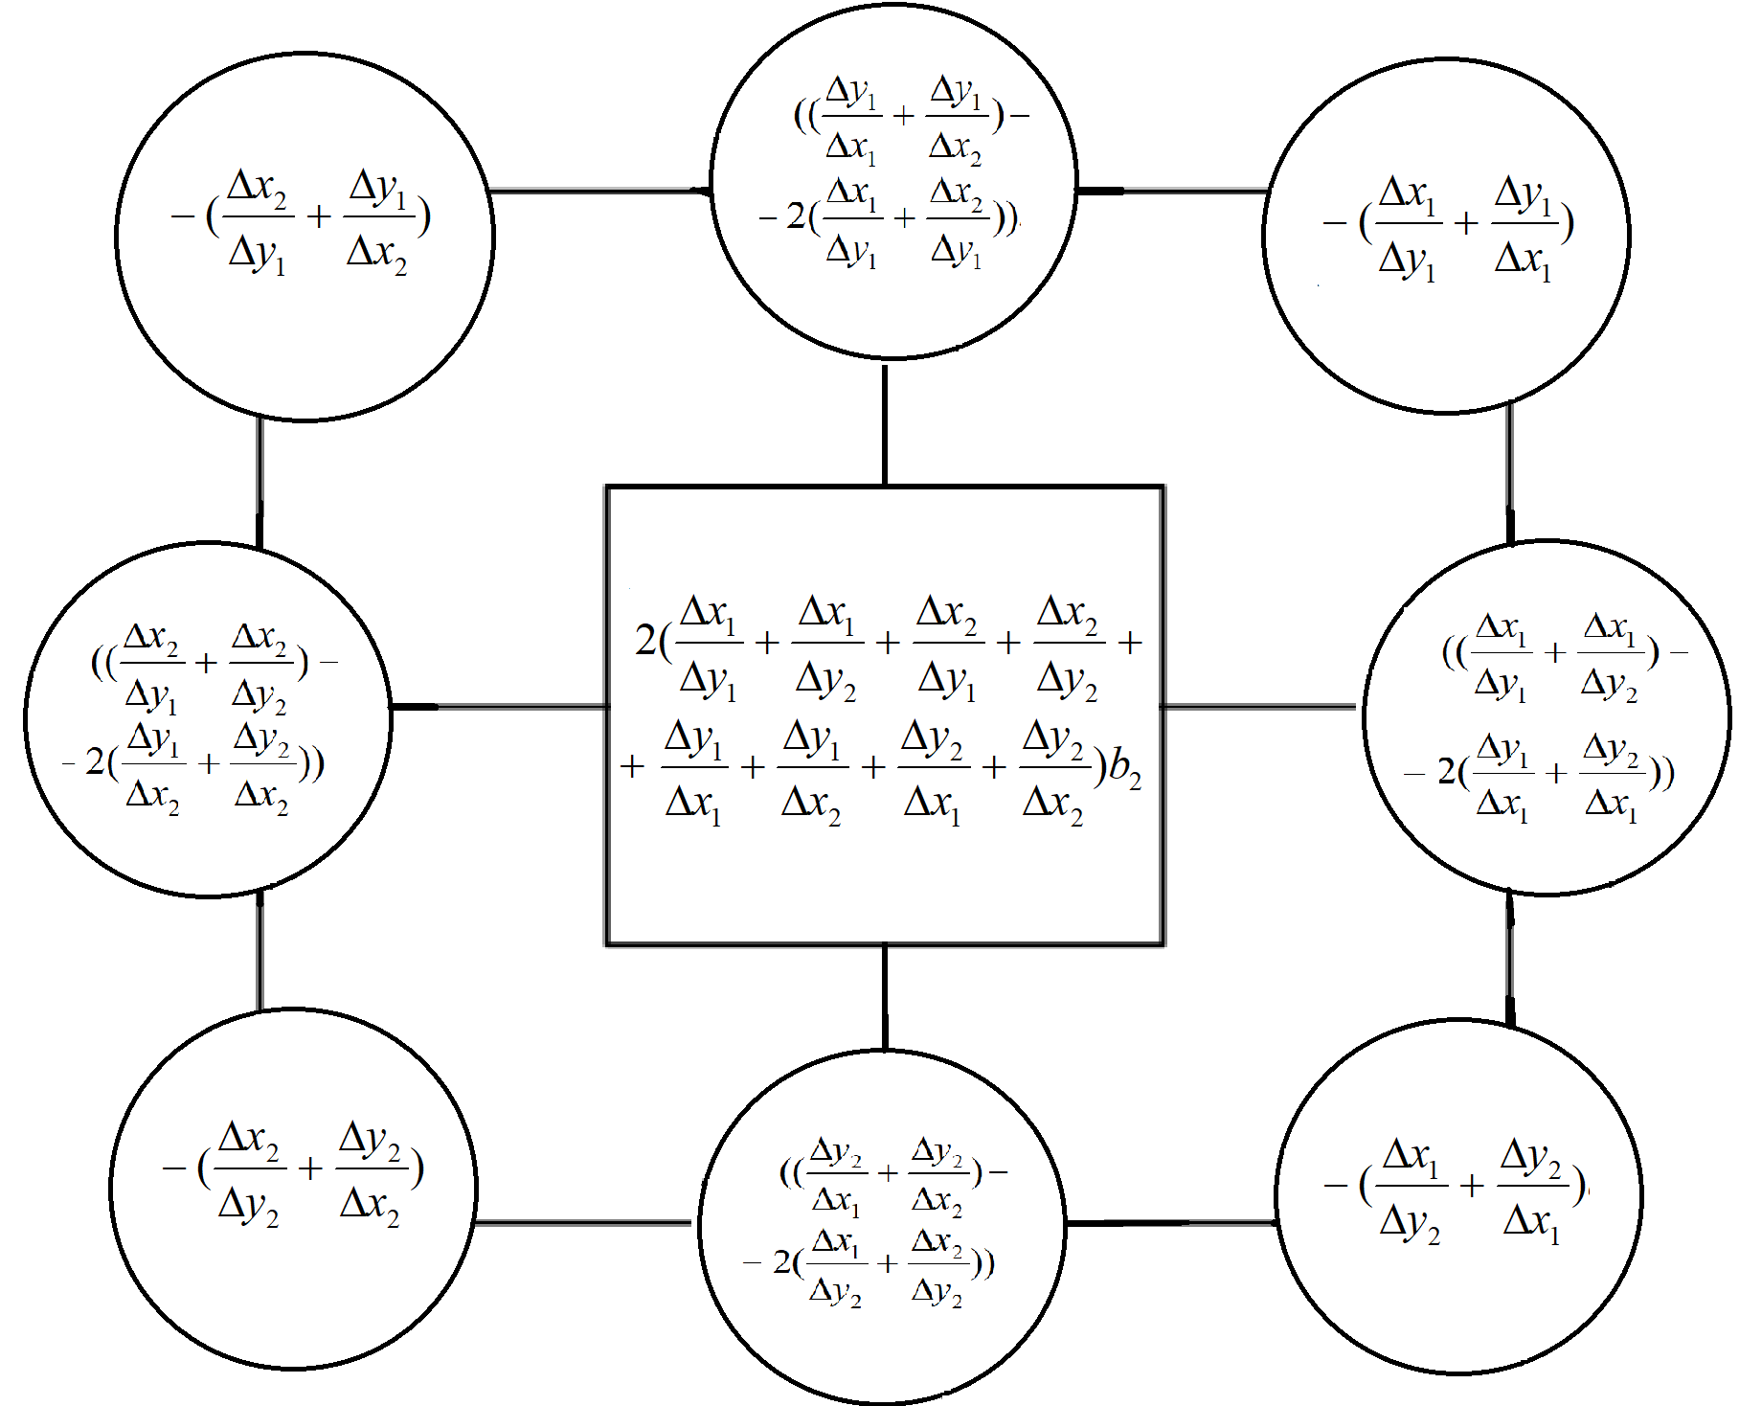
рівняння одного вузла

Slide 9
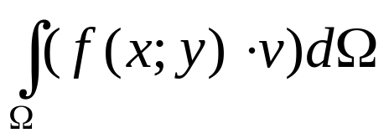
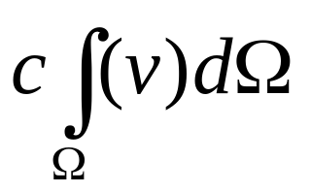
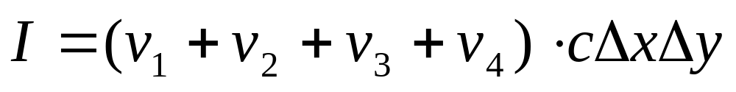
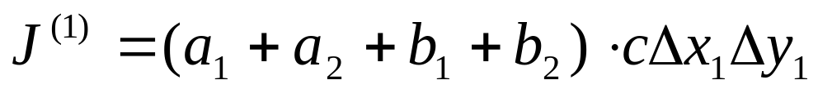
інтеграл правої частини СЛАР

Slide 10
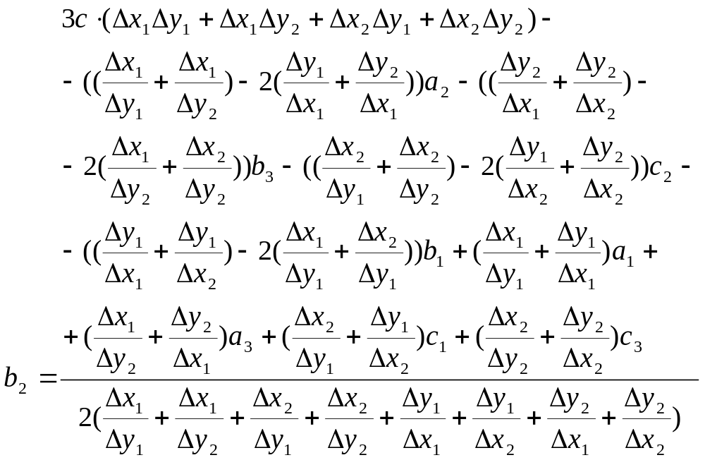
рівняння СЛАР

Slide 11
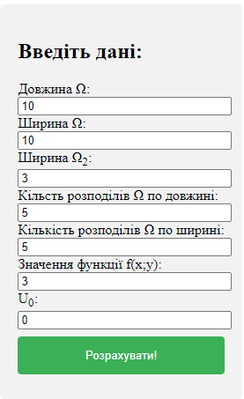
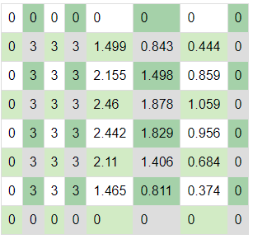
Програмна реалізація
результуюча таблиця
(матриця вузлових значень)
Форма вводу

Slide 12
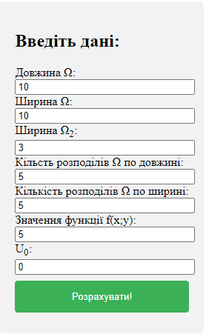
Аналіз результатів
Рисунок а
Рисунок б
збільшення f(x;y)

Slide 13
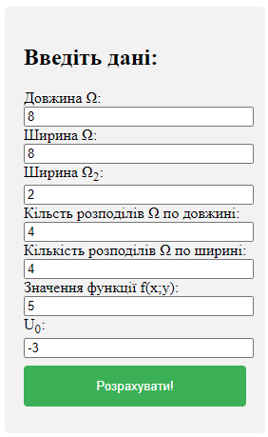
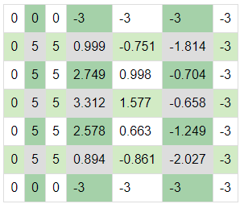
Рисунок а
Рисунок б
зменшення U₀

Slide 14
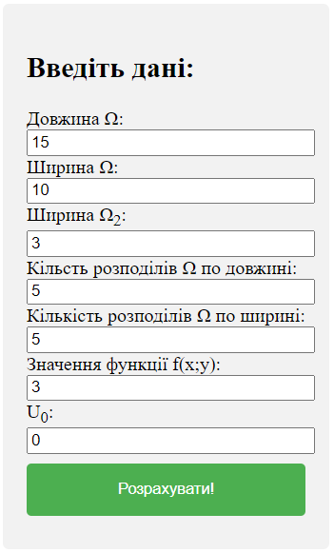
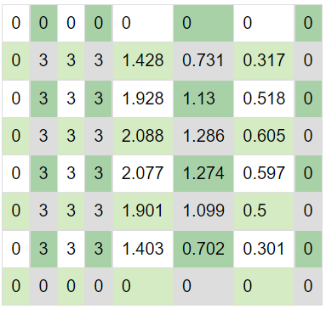
Рисунок а
Рисунок б
збільшення довжини

Slide 15
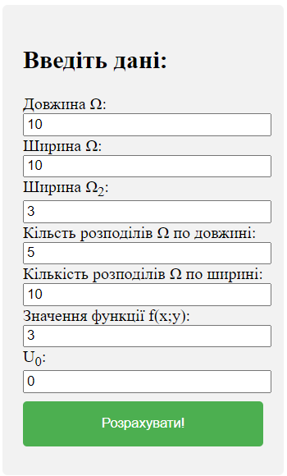
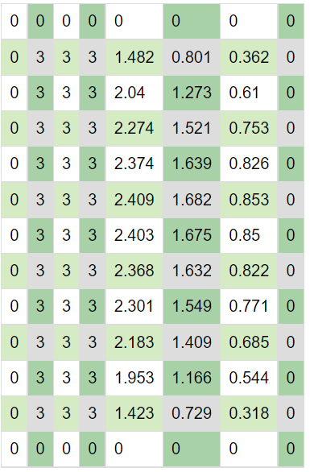
Рисунок а
Рисунок б
збільшення кількості розподілів по ширині

Slide 16
Висновки
Було проведено дослідження методу скінченних елементів, а конкретніше двовимірна задача стаціонарної теплопровідності у області Ω, обмежена контуром Г.
Детально розібраний метод релаксації.
Написана програма підрахунку матриці вузлів, для задачі Діріхле, рівняння Пуассона другого порядку у внутрішній області нагрівання Ω₀ та зовнішньої області термостату Ω, з поясненням роботи та використання самої програми.
Проведено детальний аналіз результатів, а саме вплив функції нагрівання та кількості вузлів на значення кінцевої матриці.

Slide 17
Дякую, за увагу!

